Slide 1
Открытка «Рубашка»
Подготовила: Набок Ксения Юрьевна
Учитель начальных классов
МАОУ СОШ №36 г. Тамбова

Slide 2
Первым делом повторить правила техники безопасности:
1.Подготовить рабочее место к работе. На столе не должно быть ничего лишнего, только инструменты и материалы для работы.
2.Во время работы быть внимательными и не отвлекаться.
3.Ножницы должны лежать сомкнутыми концами от себя.
4.Передавать ножницы друг другу кольцами вперед.
5.После окончания работы убрать инструменты и материалы в специальные отведённые для этого шкафчики.
6.Привести рабочее место в порядок

Slide 3
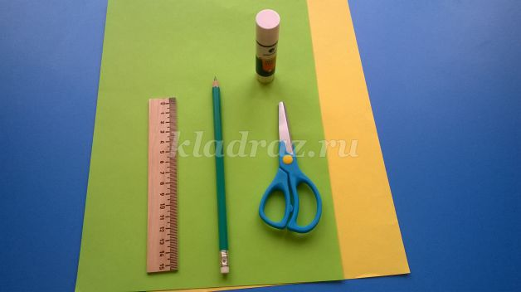
Для работы нам понадобится следующие материалы и инструменты:
-цветная двухсторонняя бумага светлых тонов ( жёлтая, голубая,светло-зелёная и т. д.),можно и белую-для рубашки; для галстука цвет можно взять и поярче на ваше усмотрение;
-клей-карандаш;
-ножницы;
-линейка и простой карандаш.

Slide 4
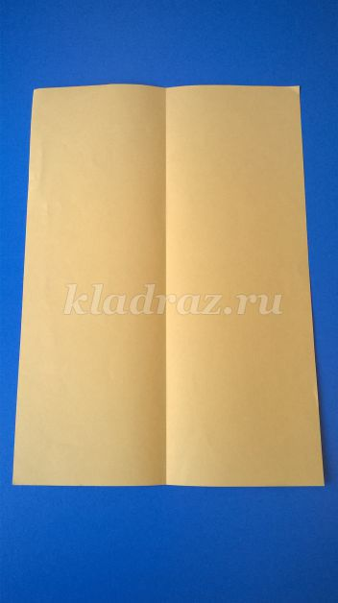
Шаг 1:
Берём лист бумаги делим её пополам по вертикале ,одну часть откладываем для другой открытки,а другую заготовку сгибаем пополам получается "книжка":

Slide 5
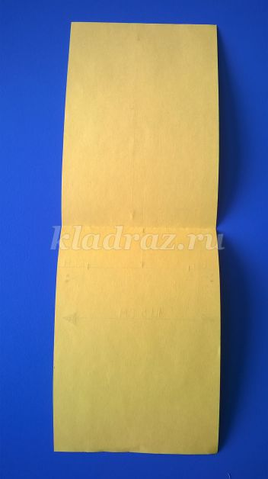

Slide 6
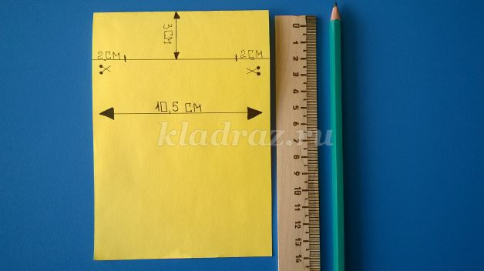
Шаг 2:
Линейкой и простым карандашом (вдоль сгиба)замеряем высоту и ширину манжета (размеры указаны на фотографии):

Slide 7
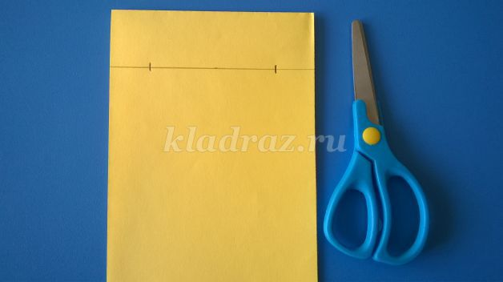
Шаг 3:
Ножницами надрезаем до надсечек. Сгибаем края воротника к середине

Slide 8
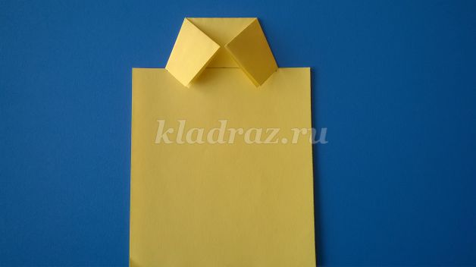

Slide 9
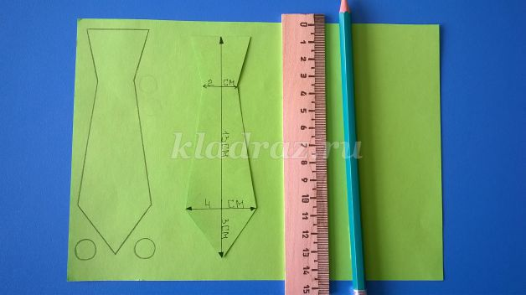
Шаг 4:
Готовим заготовки галстука и пуговиц(на бумаге зелёного цвета).Размеры указаны на фотографии.
Разрезаем с помощью ножниц.

Slide 10
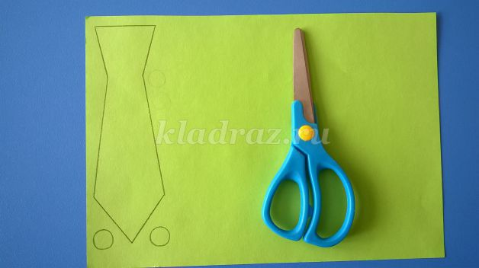

Slide 11
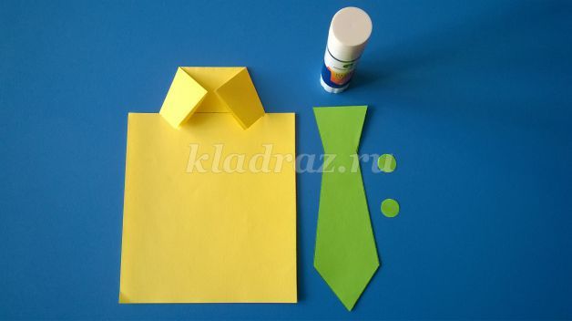

Slide 12
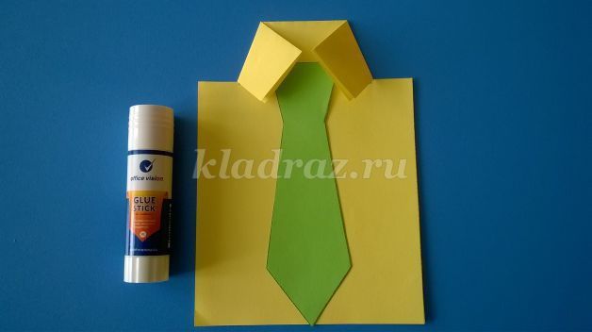
Шаг 5:
Галстук приклеиваем к рубашке,а пуговицы к воротнику. Чтобы уголки воротника рубашки не поднимались, их также можно подклеить к рубашке.

Slide 13
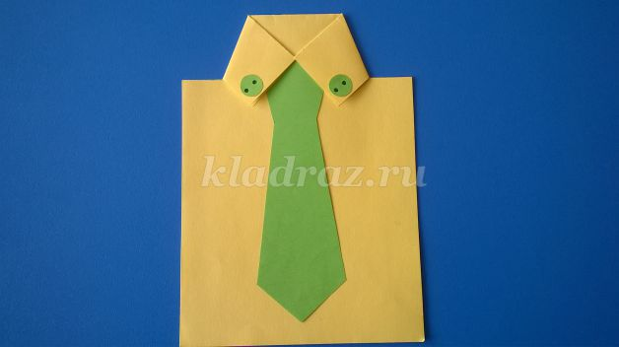

Slide 14
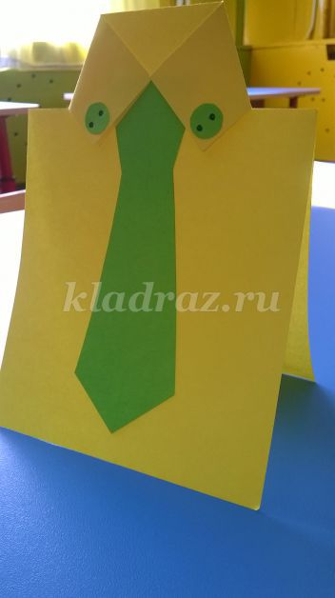
Шаг 6:
Наша открытка "Рубашка с галстуком" готова! По желанию можно подписать.

Slide 15
Молодцы!

